Slide 1

OCCHIO ALLA VERNAL
30/09/2017

Slide 2

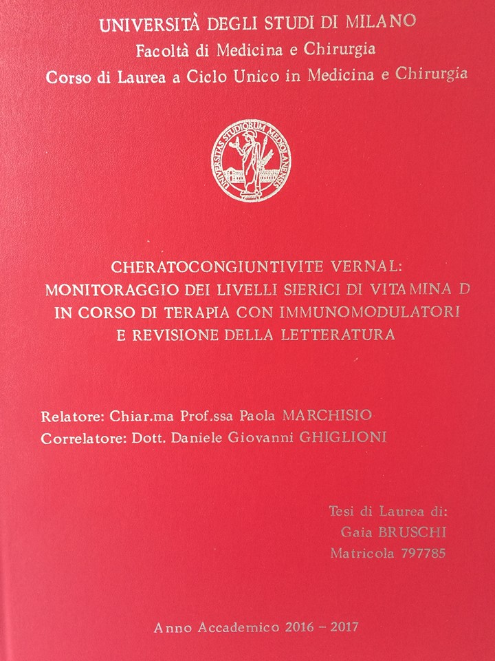
Una lunga avventura: da giugno 2016 a luglio 2017

Slide 3

ALCUNI NUMERI…
Totale bambini seguiti: 318
Prime visite 2016: 97
Prime visite 2017: 74
Bambini in terapia con ciclosporina: 112 (contro 79)
Bambini in terapia con tacrolimus: 20 (contro 11)

Slide 4
La VKC è caratterizzata da:

Slide 5
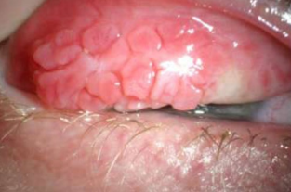
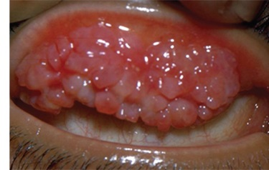
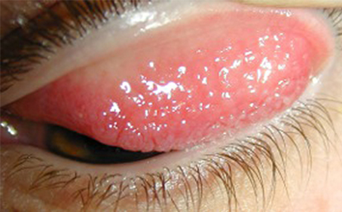
VKC TARSALE
Pleyer et al., Ophthalmologe 2015
www.oculistacernusco.it
www.mivision.com.au

Slide 6
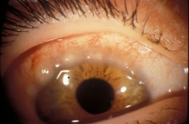
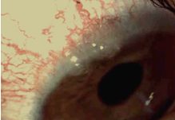
VKC LIMBARE
www.oculistacernusco.it
Pleyer et al., Ophthalmologe 2015
www.geneticapediatrica.it

Slide 7
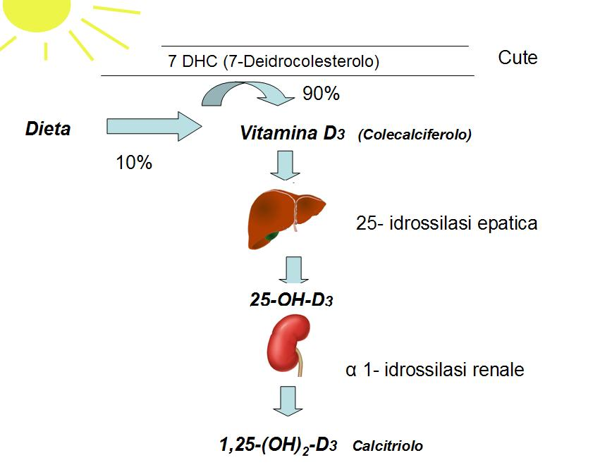
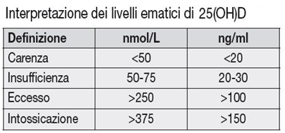
VITAMINA D

Slide 8
La vitamina D ha molteplici funzioni
Regola la crescita cellulare
È immuno-modulante
Permette il riassorbimento intestinale di calcio
Favorisce lo sviluppo e la funzione del SNC
Favorisce la salute epidermica
Regola la funzione delle cellule β pancreatiche
Favorisce la funzionalità cardiaca

Slide 9
Una sua carenza può causare
Rachitismo
Mancato raggiungimento della massa ossea attesa
Aumentato rischio di infezioni, soprattutto delle vie aeree
Aumentato rischio di obesità
Aumentato rischio di malattie autoimmuni, come DM 1, celiachia e IBD

Slide 10
LIVELLI SIERICI DI VITAMINA D

Slide 11
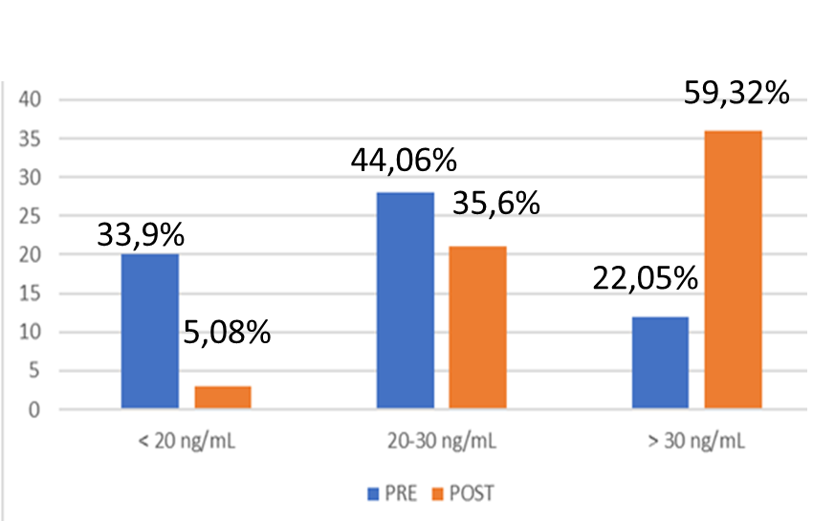
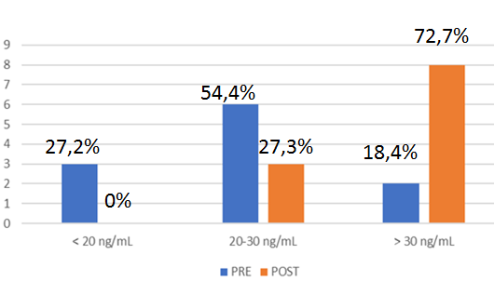
CICLOSPORINA vs TACROLIMUS
Frequenza di ipovitaminosi D nei bambini in terapia con ciclosporina
Frequenza di ipovitaminosi D nei bambini in terapia con tacrolimus

Slide 12
Livelli sierici di vitamina D e forma di VKC

Slide 13
Livelli sierici di vitamina D e BMI

Slide 14
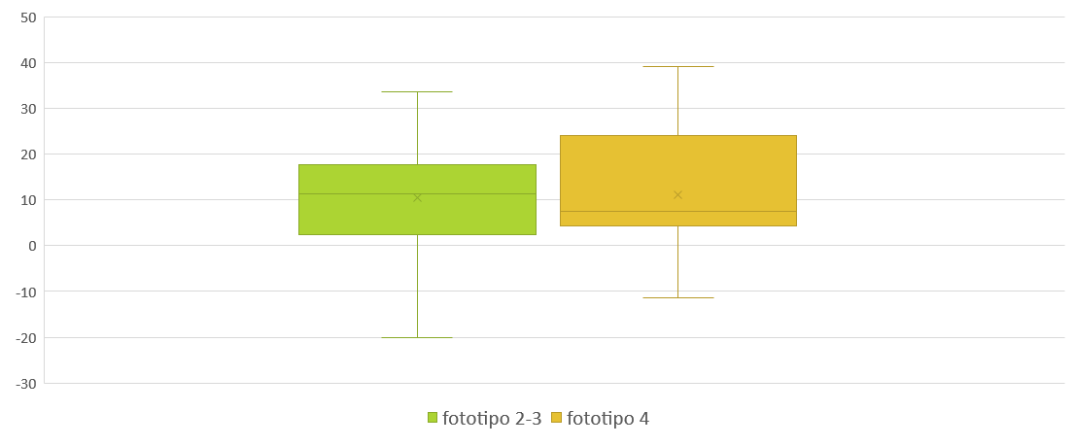
Livelli sierici di vitamina D e fototipo
mediana
mediana

Slide 15

Le cause della VKC non sono ancora note, ma:
Perché è classificata tra le congiuntiviti allergiche se il 50% degli affetti ha test epicutanei e IgE specifiche negativi?
Perché nelle famiglie dei bambini affetti sono frequenti malattie autoimmuni?
Come mai peggiora in concomitanza con l’esposizione solare?
Perché è 3 volte più frequente nei maschi?
Perché tende a risolversi alla pubertà?
Perché il 10% dei bambini non risponde alla ciclosporina?

Slide 16
